Slide 1
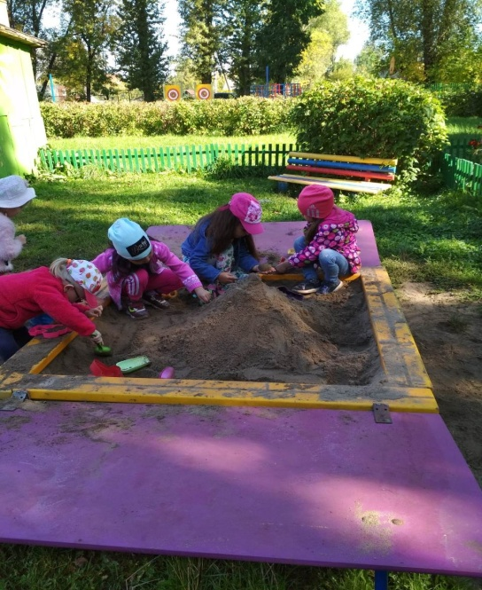
Эколята – дошколята, молодые защитники природы!
Группа №6

Slide 2
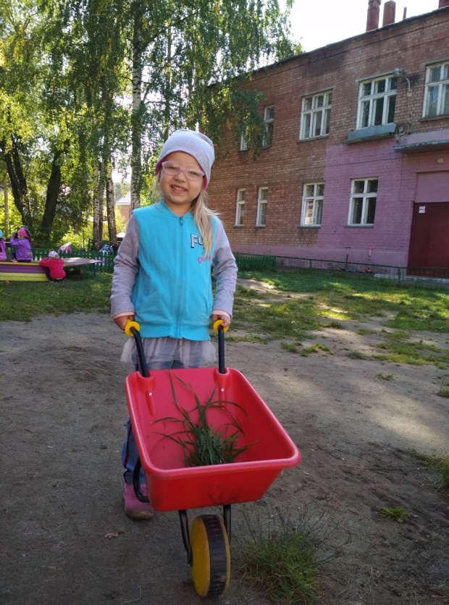
Экологический проект Эколята – дошколята, молодые защитники природы! Подготовили воспитатели группы №6 Писанова Е.В. Гасина Л.В.
Цель проекта:
Формирование у ребенка богатого внутреннего мира и системы ценностных отношений к природе, её животному и растительному миру, развитие внутренней потребности любви к природе и бережного отношения к ней.
Задачи проекта:
Дать знания об окружающей природе; способствовать развитию понимания ребенком неразделимого единства человека и природы; помочь осознать необходимость сохранения, охраны и спасения природы; расширить общий кругозор детей, способствовать развитию их творческих способностей; сформировать у ребенка чувство любви, бережное и уважительное отношение к природе; способствовать воспитанию потребности принимать активное участие в природоохранной и экологической деятельности.

Slide 3
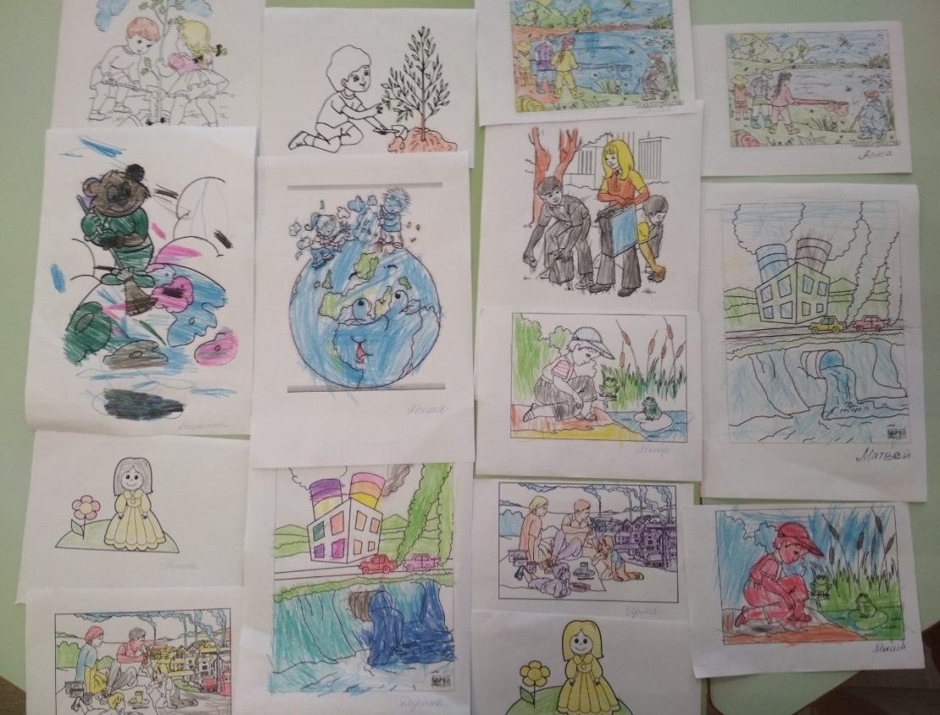
Формирование у детей экологических знаний
Работа по формированию экологических знаний экологической культуры осуществлялась по следующим направлениям:
Совместная деятельность педагогов и детей с учетом образовательных областей
Создание условий для самостоятельной деятельности детей

Slide 4
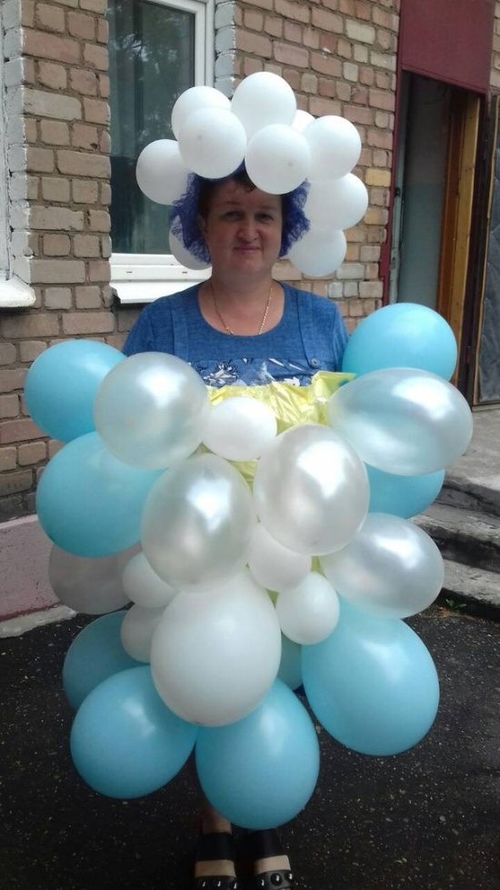
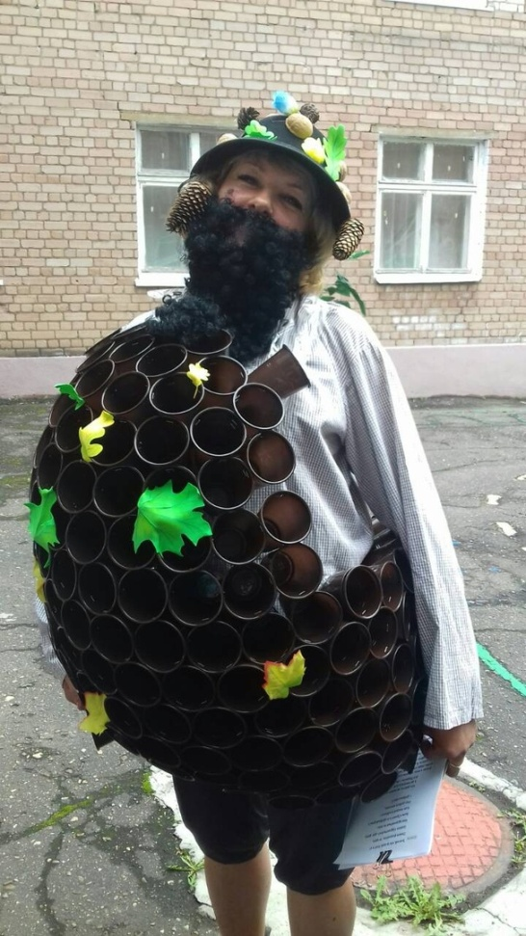
Формирование у детей экологических знаний
Взаимодействие с семьей (оформление стенда, участие родителей в летнем развлечении «Веселее пой, гуляй и природу охраняй!» с показом костюмов из бросового материала «Эко – мода 2019!», и в благоустройстве групп и территории детского сада)
В своей работе мы использовали различные методы: наблюдения, беседы, игры.

Slide 5
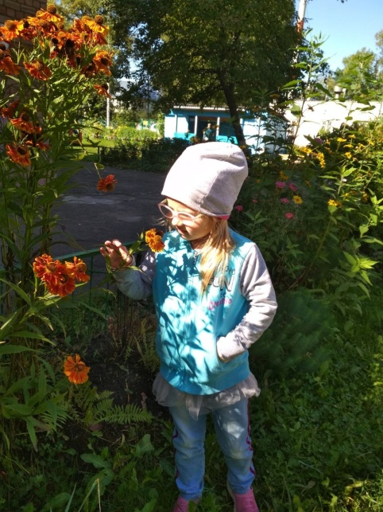
Формирование у детей экологических знаний
Совместно с детьми ухаживали за растущими растениями (полив растений, дети наблюдали, как нужно пропалывать цветник, рыхлить в цветах землю. Ещё в мае с детьми производилась посадка семян «Бархатцев», лука, гороха («Огород на окне»). Выясняли с детьми, какие условия необходимы для роста растений (вода, свет), наблюдали за ними, а затем высаживали их на участке группы, продолжая наблюдение.
На прогулке в разное время года, дети учились различать состояние и признаки погоды, учились различать деревья и кустарники и растения в цветнике. Обращали внимание детей на их разнообразную окраску, разную высоту, величину соцветий: флоксы – высокие и розовые, а бархатцы – низкие, желтые, оранжевые. Сравнили цветы между собой поиграли в подвижные игры «Найди свой цвет», «Найди такой же», провели эксперимент «что делают цветы ночью». Собрали листочки от цветов для поделок и для гербария.
Наблюдение имело очень положительный отклик у детей, они с заботой и любовью относились к цветам.

Slide 6
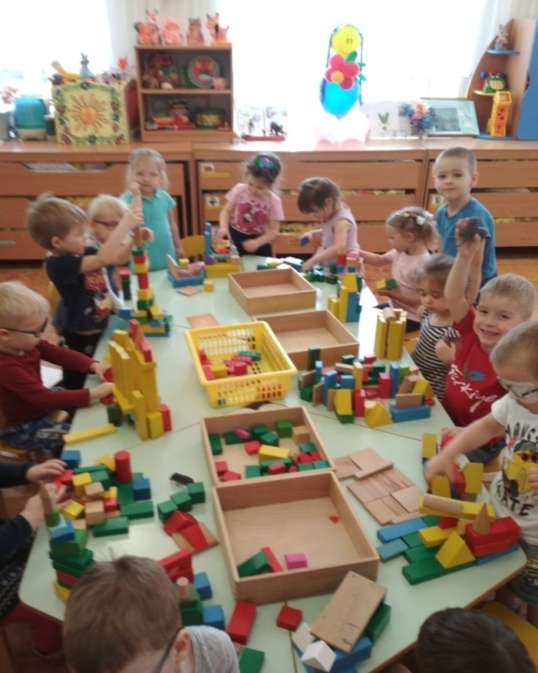
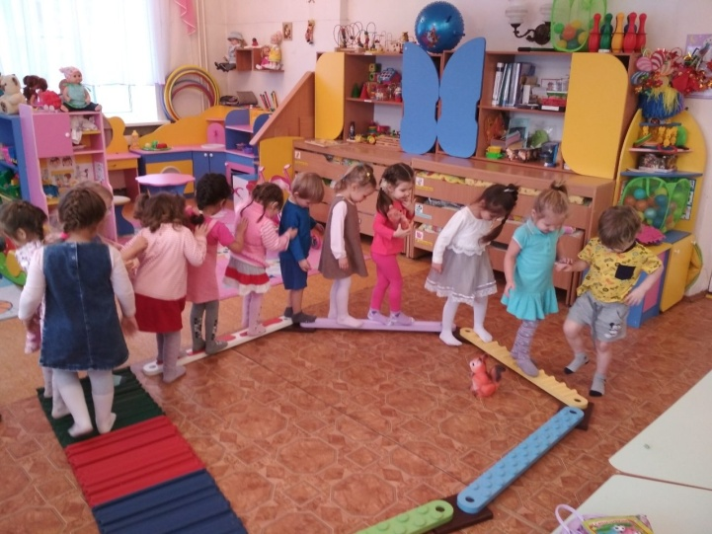
Формирование у детей экологических знаний
На прогулке дети наблюдали за птицами, находили сходства и различия птиц, слушали голоса разных птиц, узнавали их название. Насыпали в кормушку зерна и хлебные крошки с желанием любить и оберегать птиц.
В группе из конструктора «Строитель» строили скворечники и выполняли дыхательное упражнение «Чье перышко выше».

Slide 7
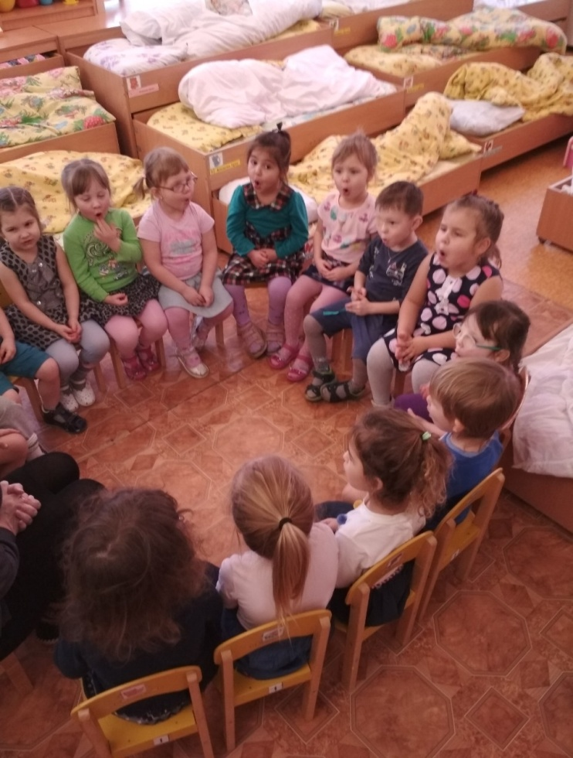
Формирование у детей экологических знаний
В начале лета цветут одуванчики. Было прочитано и заучено стихотворение про одуванчик. Рассмотрели с детьми строение одуванчика. Рассказывали детям о примете, если одуванчики закрываются днем – перед дождем. Так же дети узнали, что одуванчик лекарственное растение – его можно употреблять тому кто плохо ест, укрепляет зубы и кости, из него можно приготовить салат.
А когда на улице потеплело и просохла земля, появились насекомые. Дали детям представление о насекомых как о живых существах, живущих на земле, которые могут ползать и летать. Дети научились различать, называть насекомых ,описывать и находить их по описанию (на картинках). Наблюдая, дети пришли к выводу, что насекомые вызывают у детей радость и радость от общения с природой, появилось желание заботиться о природе и ее обитателях.

Slide 8
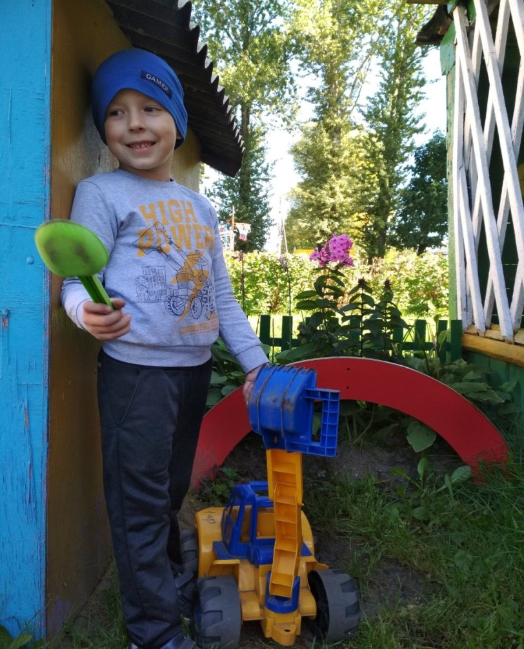
Формирование у детей экологических знаний
Во время экологической беседы старались не только давать обширную информацию об окружающем мире, но и стимулировать интерес к экологической культуре. Так же во время бесед загадывали детям загадки, наводящие и провоцирующие вопросы по теме.
Проводили экологические игры в процессе которых, дети уточняют, закрепляют, расширяют имеющиеся у них представления о животных и растениях, о явлениях природы и различных природных связей.
Стремились помочь ребенку осознать необходимость сохранения, охраны и спасения природы для выживания на земле человека.

Slide 9
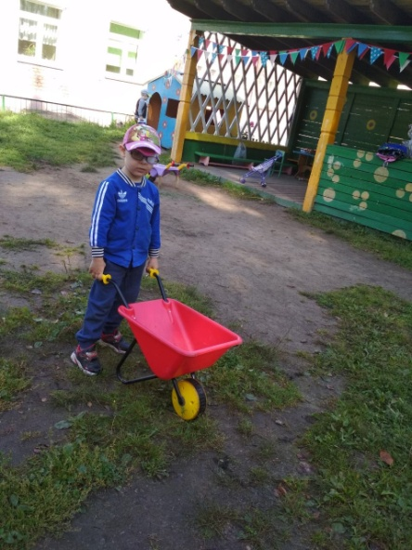
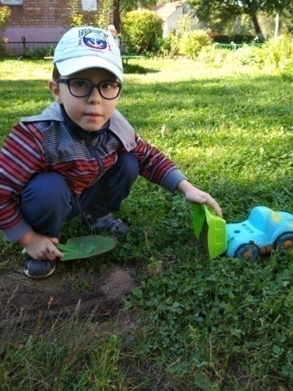
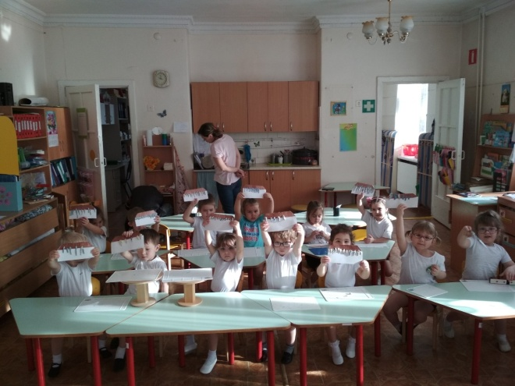
Мы - воспитатели , старались дать детям знания о разнообразии природы, закрепить знания о добром отношении ко всему живому, учили сопереживать и учили стремлению сберегать и оказать помощь; стимулировали умение восхищаться красотой природы, таким образом закладывая основы экологической культуры.

Slide 10
Спасибо за внимание!

